Slide 1
Coin écoute, un exemple avec « Hippo has a hat »
Nathalie Nicente
Ecole maternelle de Saint-Baldoph
5 mars 2018

Slide 2
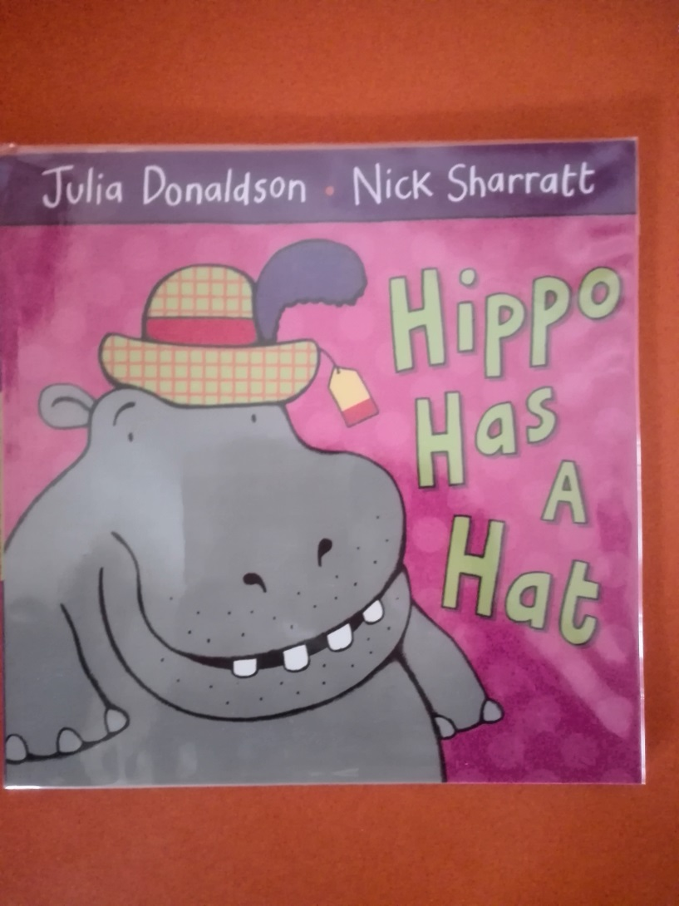
Travail sur un album…

Slide 3
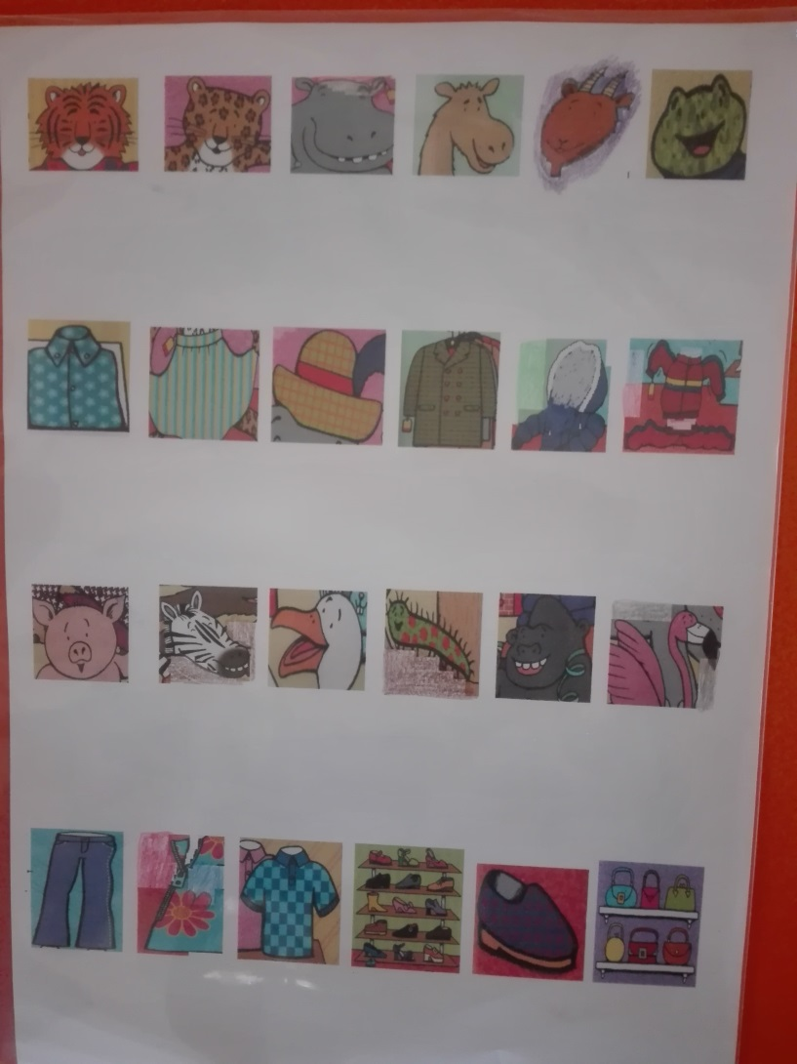
Activités d’appropriation (lexique, structures, …)

Slide 4
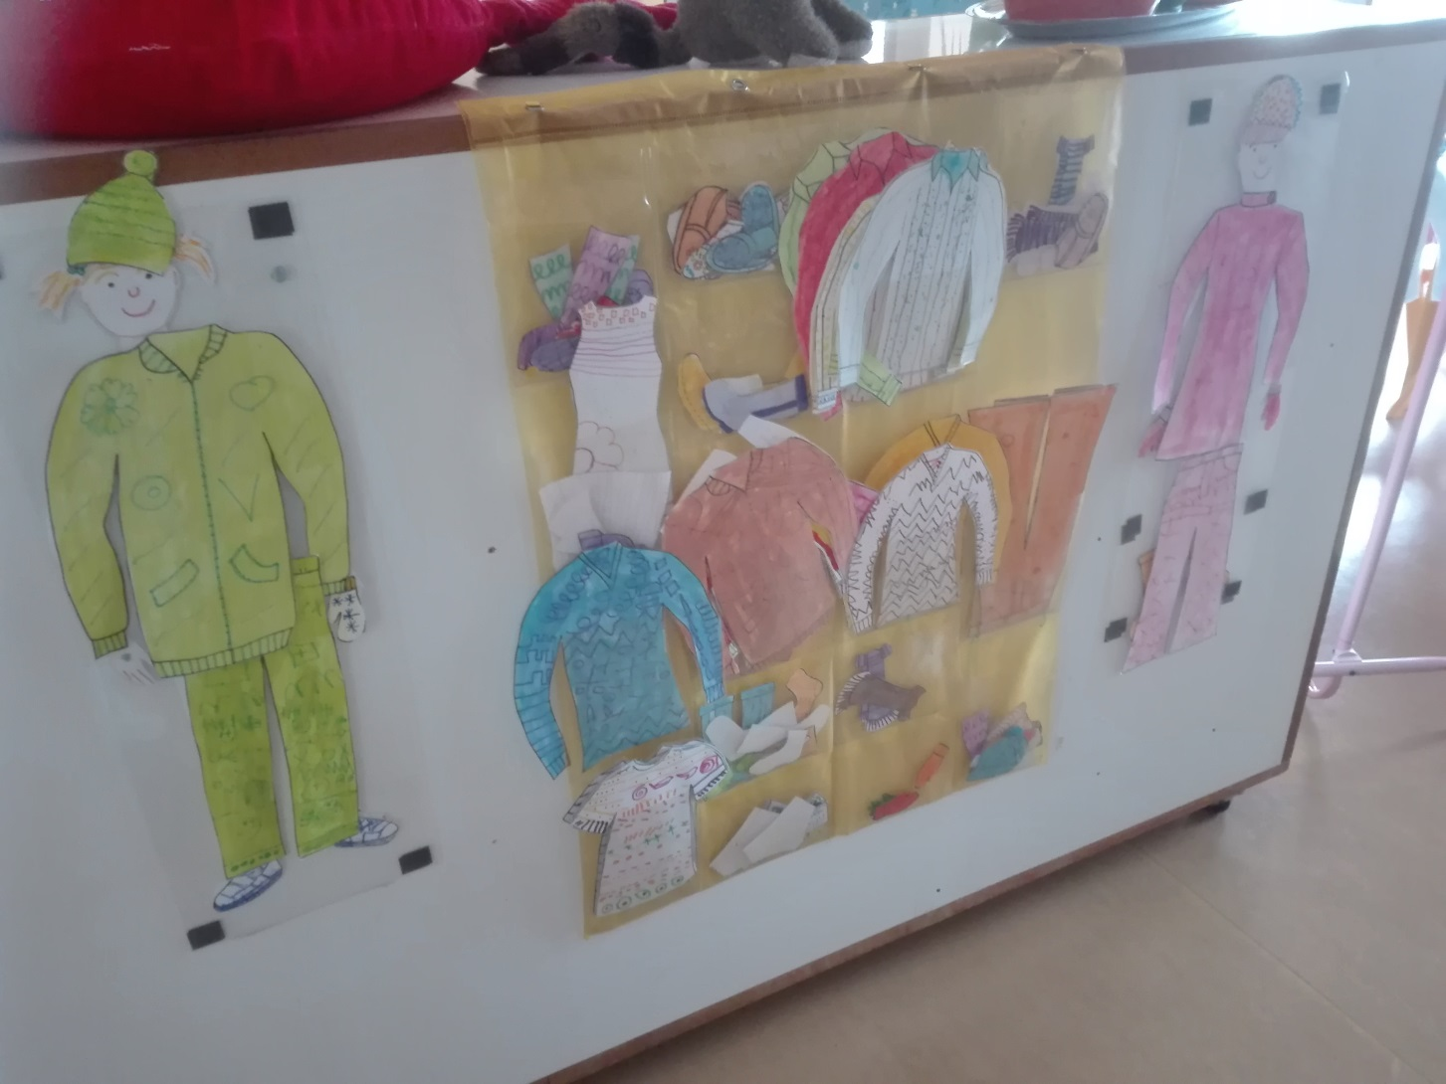
Activités d’appropriation, suite…

Slide 5
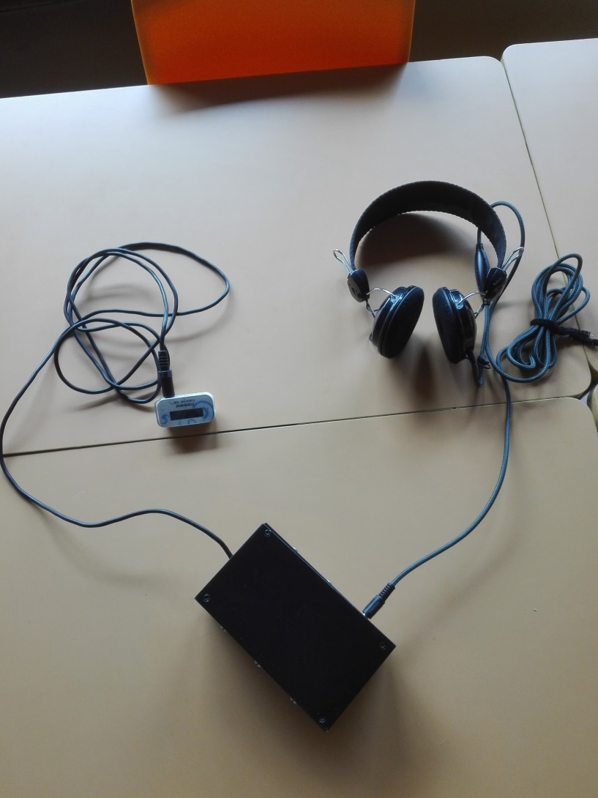

Ecoute à l’aide du matériel
Enregistrement par l’enseignante à l’aide d’un dictaphone : en fonction des besoins, soit le texte de l’album soit des phrases. Ici, des phrases inspirées de l’album
Casque (jusqu’à 6, connectés par prises jack)
Lecteur MP3
Répartiteur

Slide 6
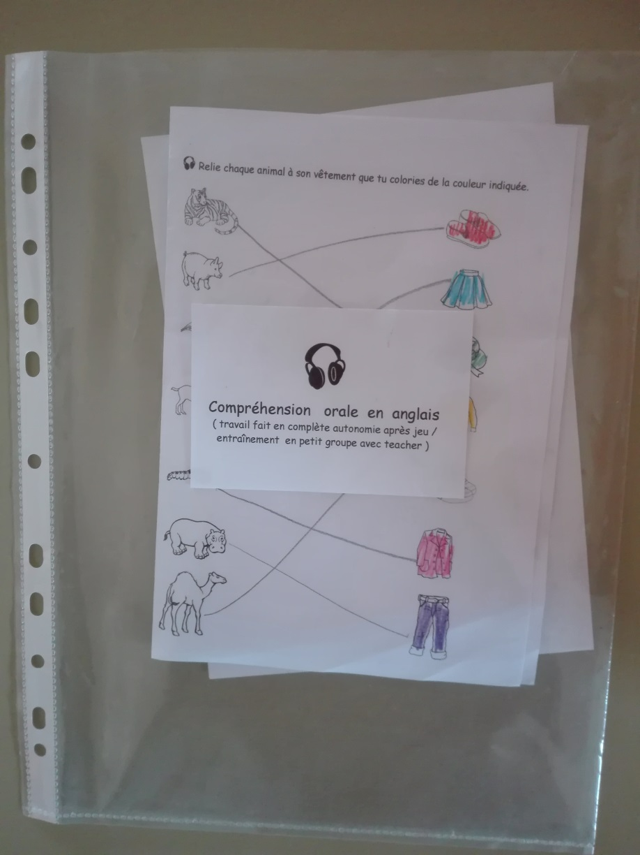
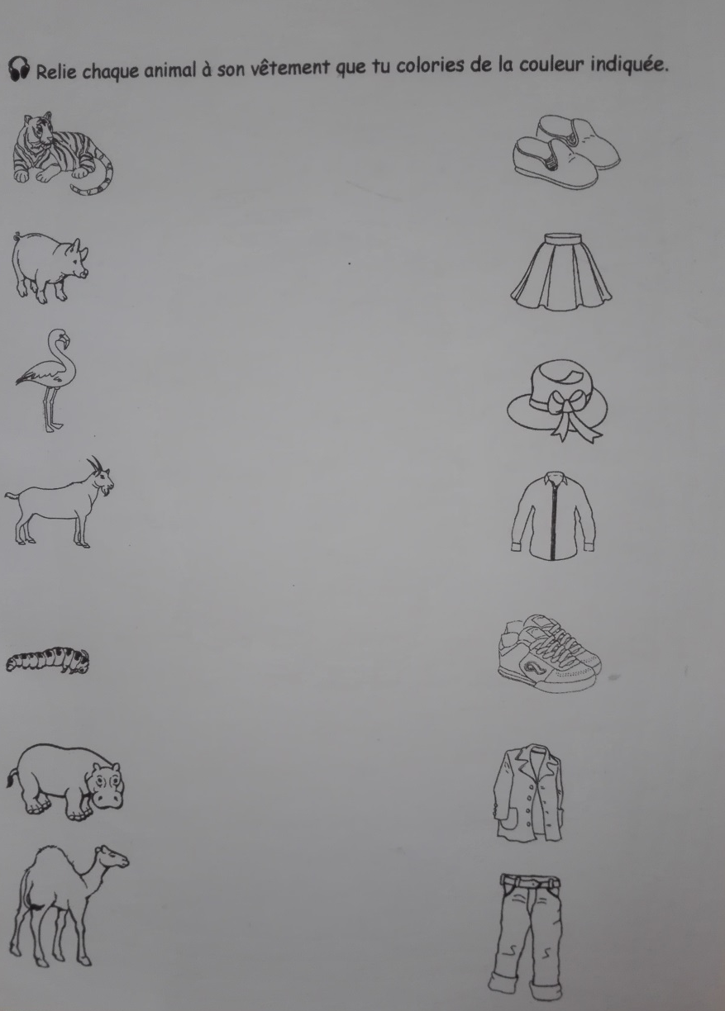
Activité d’écoute active

Slide 7
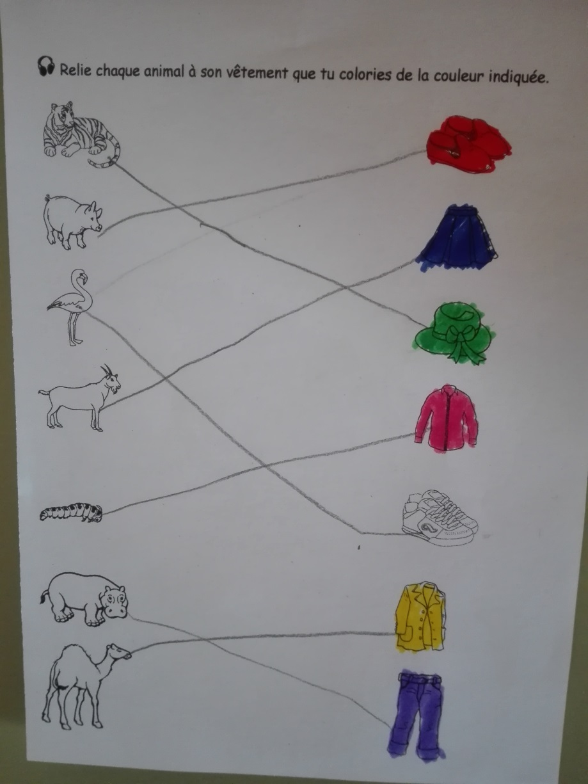
Correction par l’enseignante

